Slide 1
Corps pur et mélanges binaires
AGREGATION 2019

Slide 2
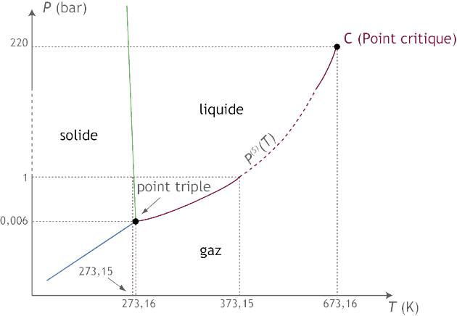
Diagramme p-T de l’eau

Slide 3
Courbe d’analyse thermique
Ni pur
Cu pur
liquide
liq/sol
solide

Slide 4




Construction du diagramme binaire
$$Cu$$
$$w_{i}$$
$$w_{j}$$
$$Ni$$

Slide 5
Miscibilité nulle à l’état solide

